Slide 1
유스케이스 다이어그램

Slide 2
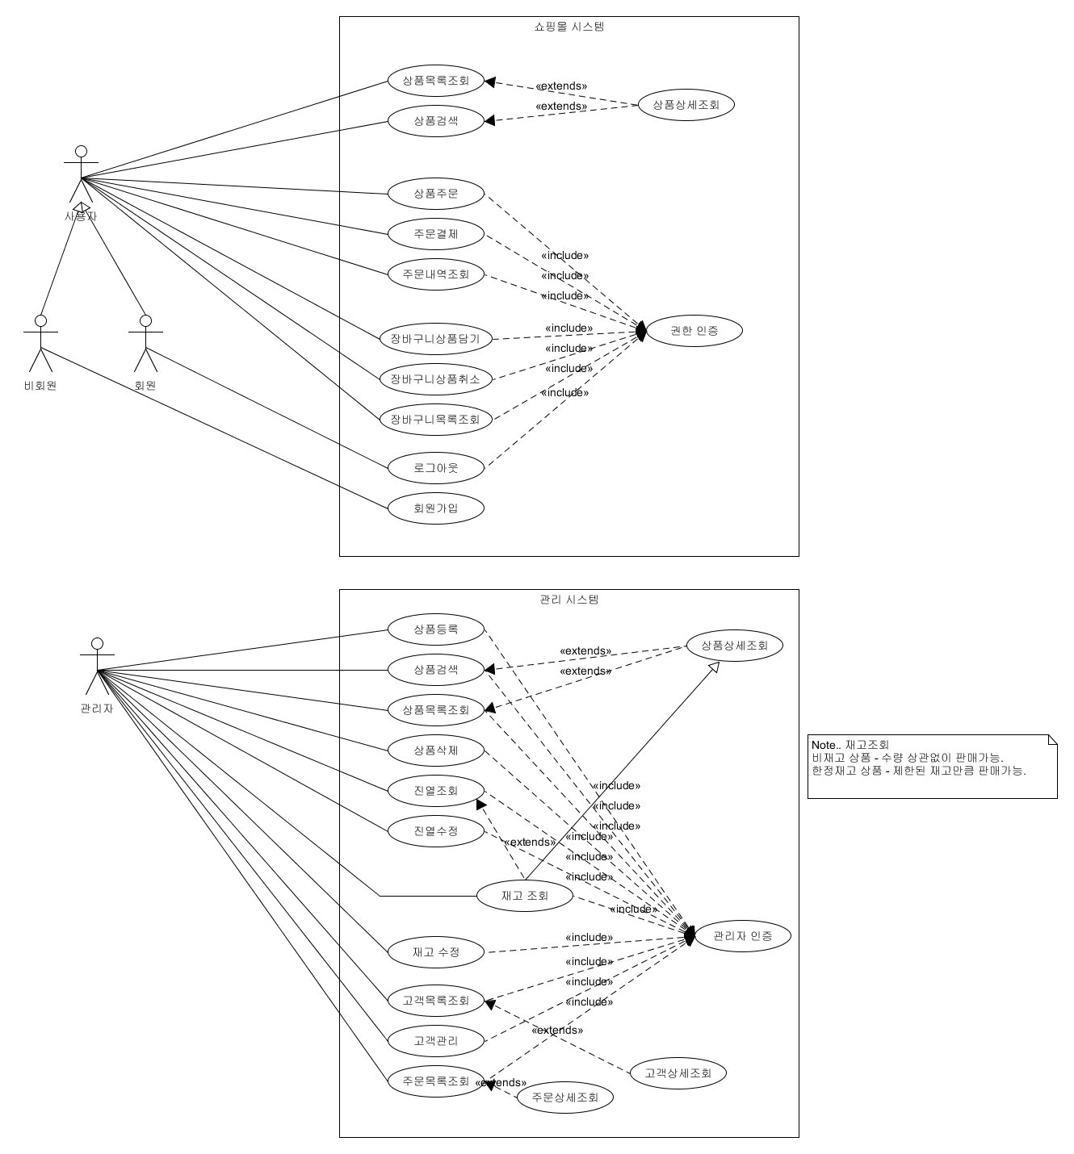

Slide 3
시퀀스 다이어그램

Slide 4
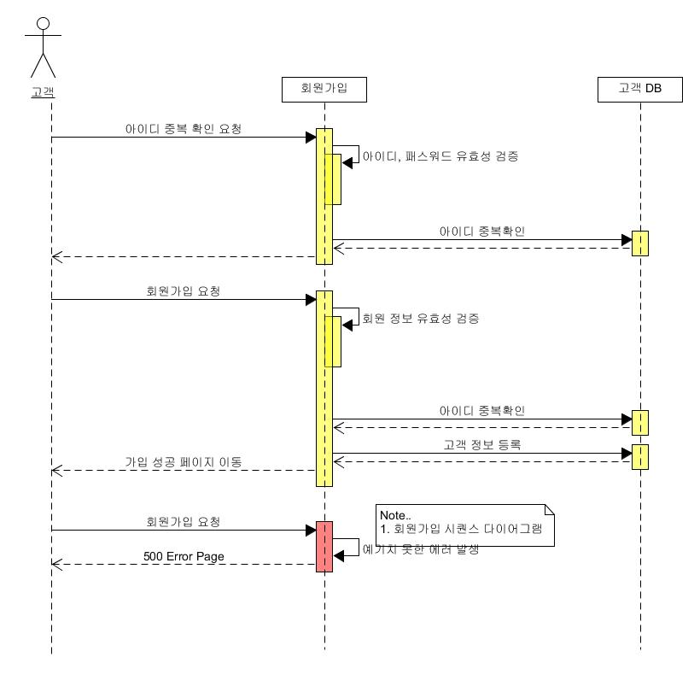

Slide 5
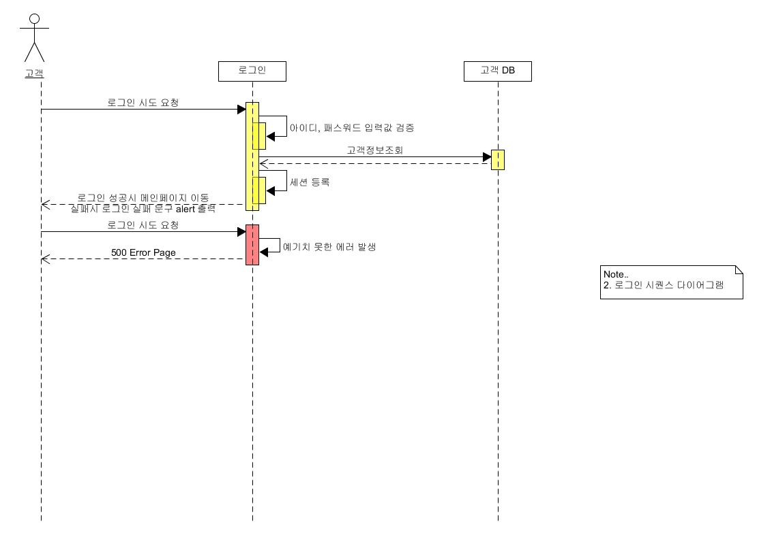

Slide 6
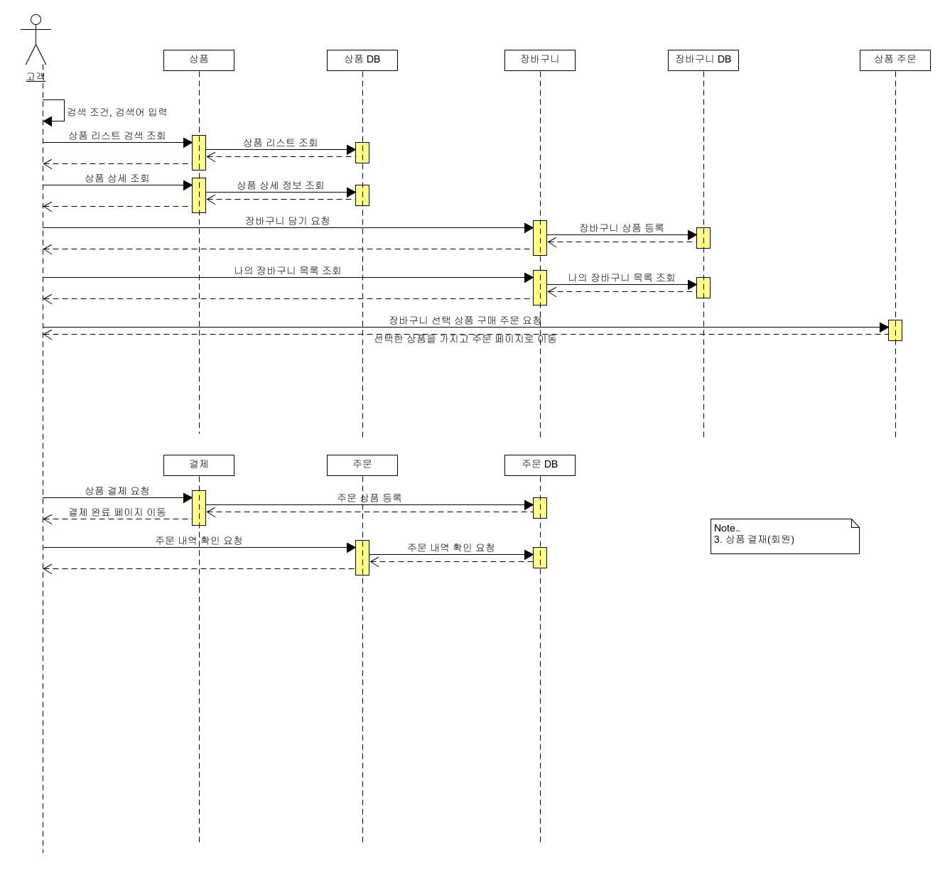

Slide 7
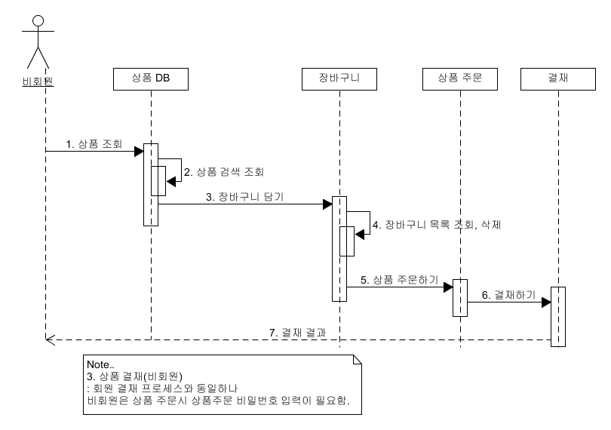

Slide 8
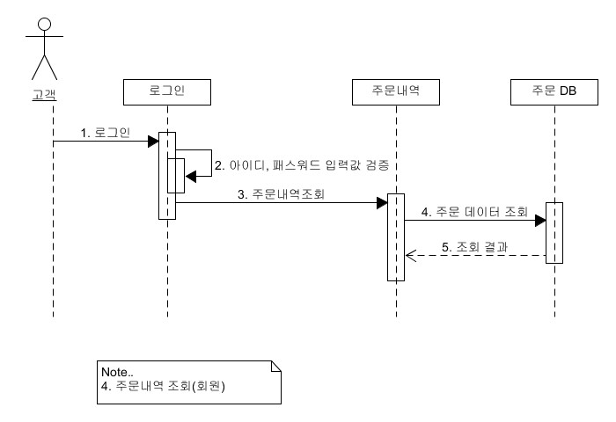

Slide 9
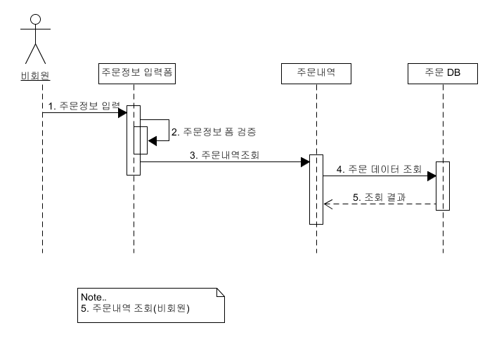

Slide 10
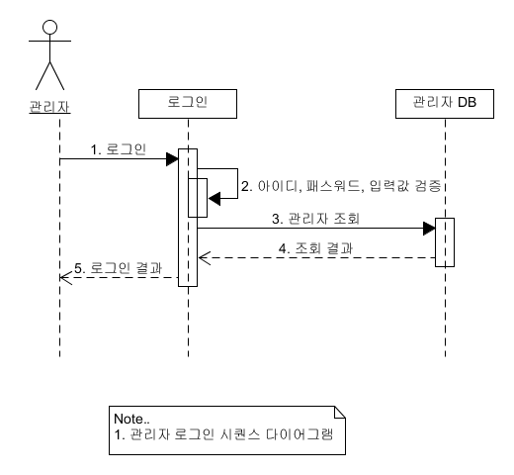

Slide 11
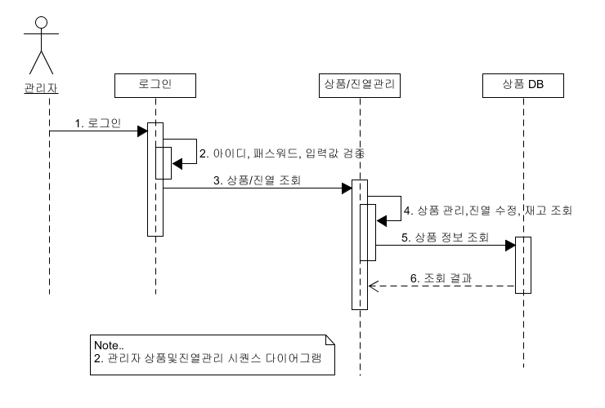

Slide 12
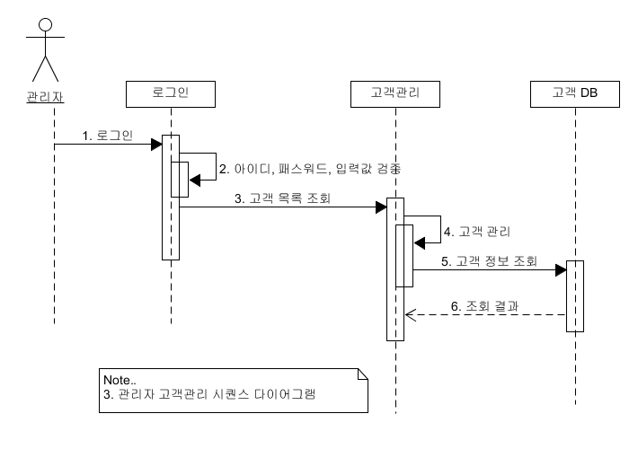

Slide 13


Slide 14
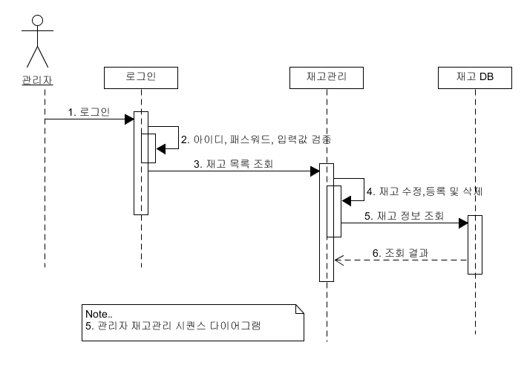

Slide 15
쇼핑몰 페이지

Slide 16
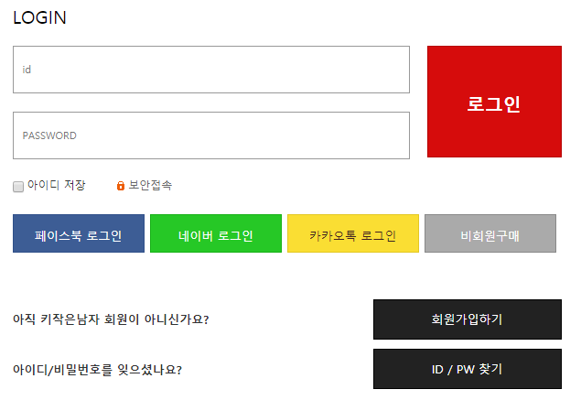
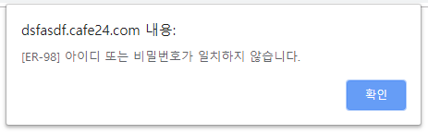
화면번호 | LOG1001
화면내용 | 쇼핑몰 로그인 화면
 |  | 1. [사용자 계정 정보] 사용자 아이디: 5자 이상 15자 이하로 등록. 숫자,영문 조합 패스워드: 최소 8자리에 숫자, 문자, 특수문자 각각 1개 이상 포함, 8자~16자.
 |  | 2. [로그인 버튼] 클릭하여 로그인 성공 시 관리자 메인 화면 이동.
 |  | 3. [아이디 저장 체크박스] 선택 후 로그인시 다음에 접속할 때 input 박스에 아이디 자동입력.
 |  | 4. [로그인 실패시] “아이디 또는 비밀번호가 일치하지 않습니다.” 문구.
1
2
3
4

Slide 17
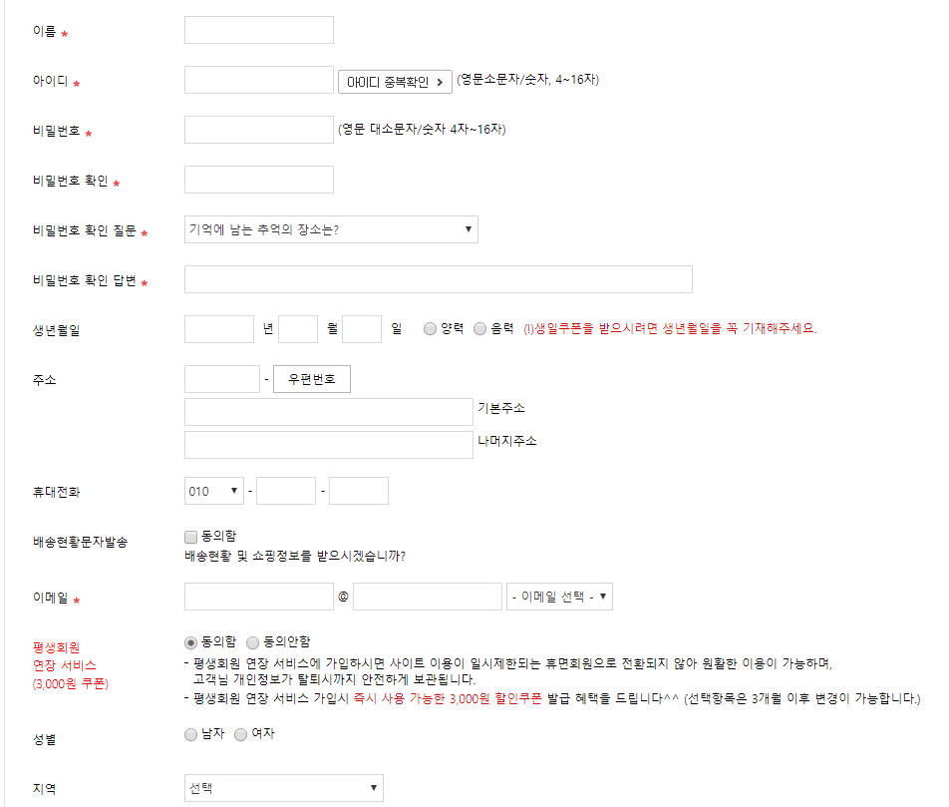

화면번호 | LOG1010
화면내용 | 쇼핑몰 회원가입 화면
 |  | 1. [사용자 계정 정보] 사용자 아이디: 15자 이하로 등록. 패스워드: 영문 대소문자/숫자/특수문자 중 2가지 이상 조합, 8자~16자.
 |  | 1. [가입 정보] - 이름/아이디/패스워드/이메일 일반전화/휴대전화 성별(남자, 여자)
 |  | 2. [회원가입 성공 시] - ‘메인페이지’ 로 이동 - “OOO님 회원가입을 진심으로 축하드립니다.” 문구 alert 출력. [취소하기 클릭 시] ‘메인페이지’ 로 이동
 |  | 2. [회원가입 실패시] 안내문구와 검증에 실패한 폼 위치로 커서 이동.
1
2

Slide 18
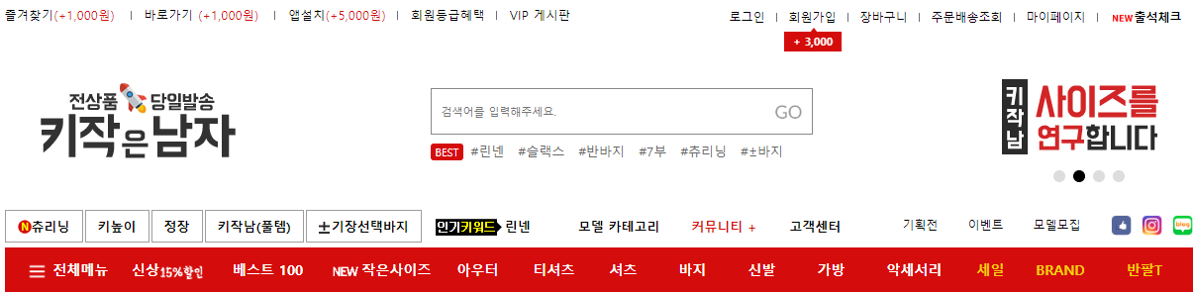
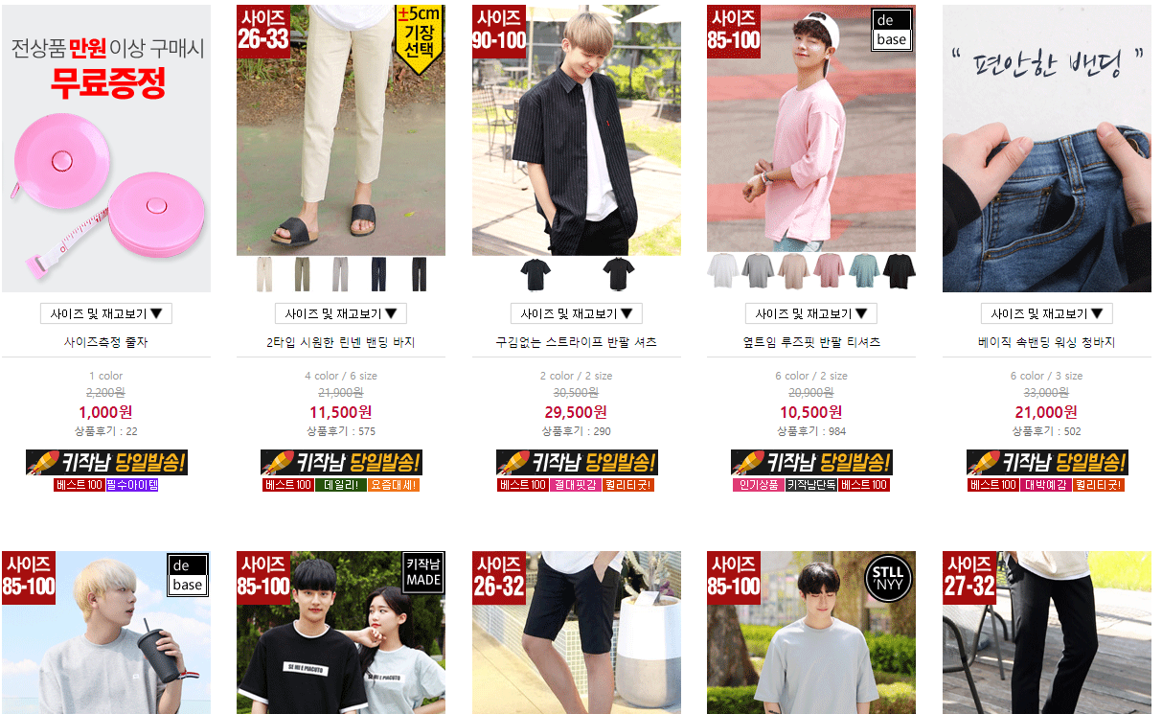
화면번호 | MAI1001
화면내용 | 쇼핑몰 메인 화면
 |  | 1. [메인화면 진입시] 상품 목록을 보여줌. 썸네일 이미지/상품명/가격 최근에 등록된 상품이 가장 먼저 보이도록 배치.
 |  | 2. [검색시] - 상품번호, 상품명, 상품요약설명 조건으로 검색
 |  | 3. [상품 이미지 및 상품명 클릭 시] 상품 상세화면 이동.
2
1
3

Slide 19
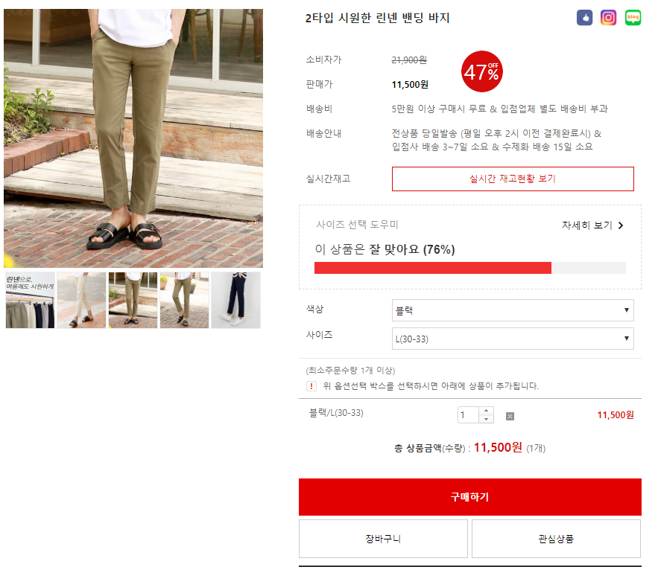
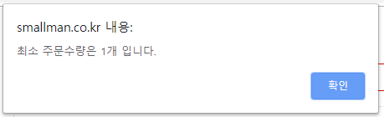
화면번호 | MAI1001
화면내용 | 쇼핑몰 상품 – 상세조회
 |  | 1. [상세조회 진입시] 상품 이미지/ 상품명/ 판매가/ 옵션/ 세부옵션를 보여줌. 수량을 입력하여 상품을 구매할 수 있음.
 |  | 2. [장바구니 버튼 클릭시] “장바구니에 담겼습니다. 장바구니로 이동하시겠습니까?” 문구로 comfirm 창을 띠움. 확인 - 장바구니 이동 취소 - 현재 페이지 그대로
 |  | 3. [구매하기 버튼 클릭시] 회원일 경우 – 주문하기 화면으로 이동 비회원일 경우 – “로그인 하시겠습니까?”와 같은 comfirm 창을 띠우고 로그인을 안할경우 비회원 주문으로 주문하기
 |  | 4. [세부옵션] 첫번째 옵션 선택시 두번째 옵션 항목 초기화. … 마지막 항목 선택시 주문항목에 추가됨. 총 상품금액 자동 변경 수량은 다음과 같이
 |  | 5. [상품 수량잘못 입력시] “최소 주문수량은 1개 입니다.” alert창을 띠움.
1
4
5
3
2

Slide 20
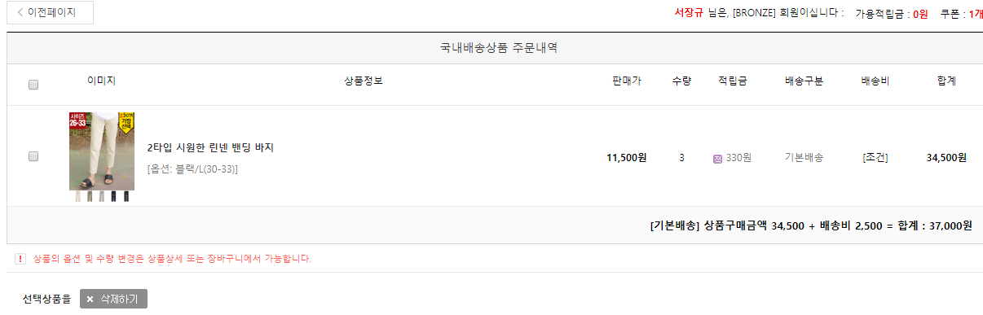
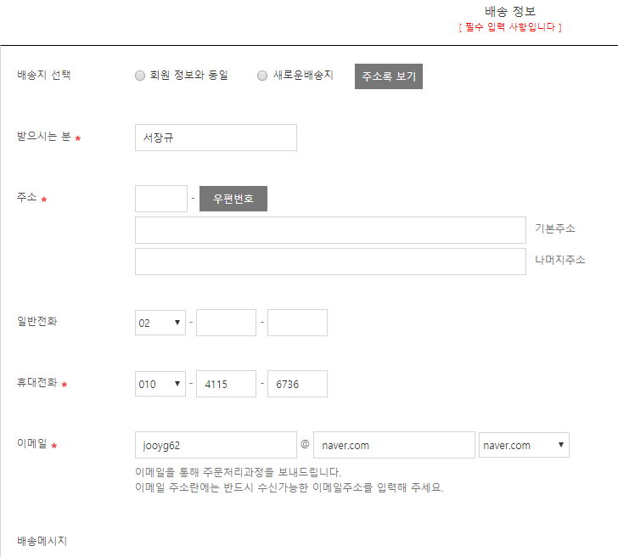
화면번호 | ORD1001
화면내용 | 쇼핑몰 주문 페이지(1) - 회원
 |  | 1. [주문 상품 리스트] 리스트 내용 : 썸네일이미지/상품명/상품코드/판매가/수량/합계를 보여주며 총 금액 합계 금액을 보여준다.
 |  | 2. [배송 정보] 배송 정보 : 보내는사람/휴대전호/받는 사람/주소/일반전화/휴대전화/이메일/배송메시지
 |  | 회원정보와 동일, 새로운배송지 라디오 박스 존재 회원 주문인 경우 보내는사람/휴대전화 input 박스를 회원 정보로 자동 세팅. 비회원 주문의 경우 보내는사람/휴대전화는 직접 입력.
 |  | 비회원 주문의 경우 [주문 비밀번호] 항목 추가입력 주문 비밀번호는 추후 주문내역을 확인 할 때 사용.
1
2

Slide 21
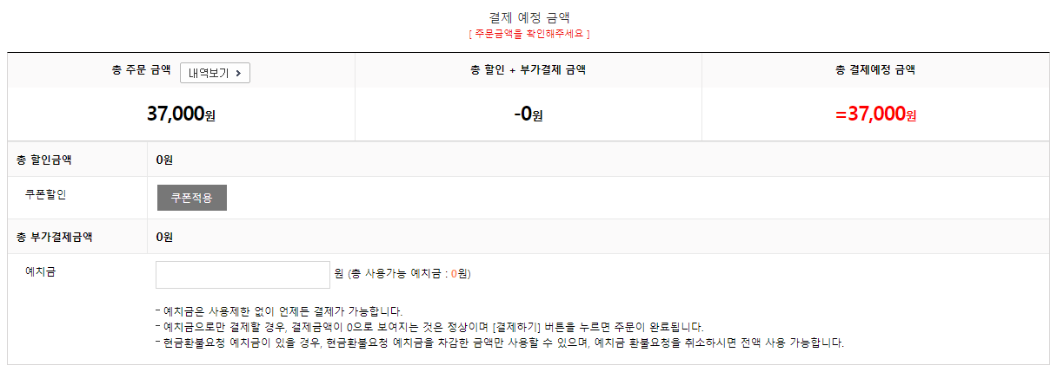
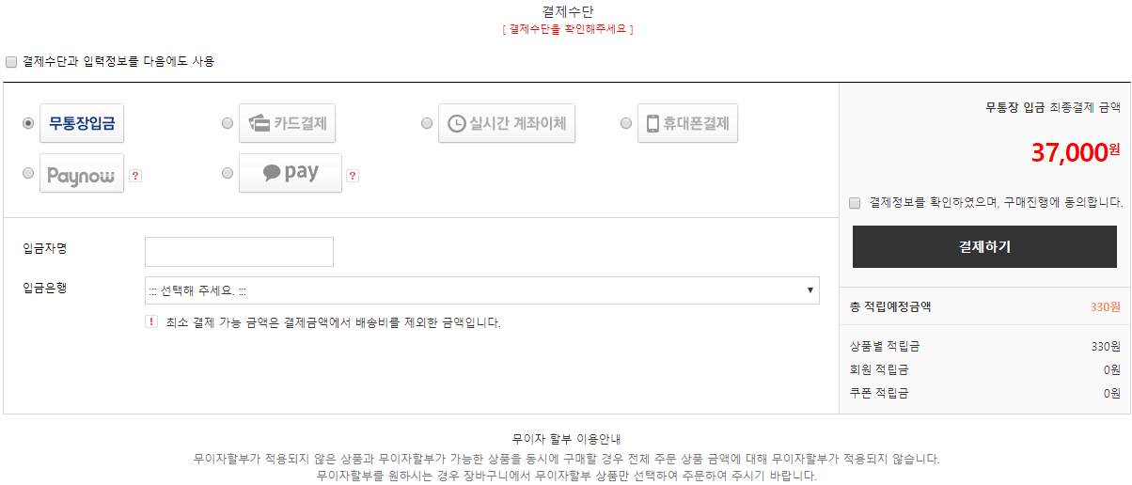
화면번호 | ORD1001
화면내용 | 쇼핑몰 주문 페이지(2) - 회원
 |  | [결제 예정 금액] 총 주문금액/최종 결제 금액을 보여줌.
 |  | 2. [결제하기 버튼 클릭시] 항목 검증 후 결재 완료 화면 페이지로 이동. 장바구니에 있던 상품의 경우, 장바구니에 있는 상품 제거.
1
2

Slide 22
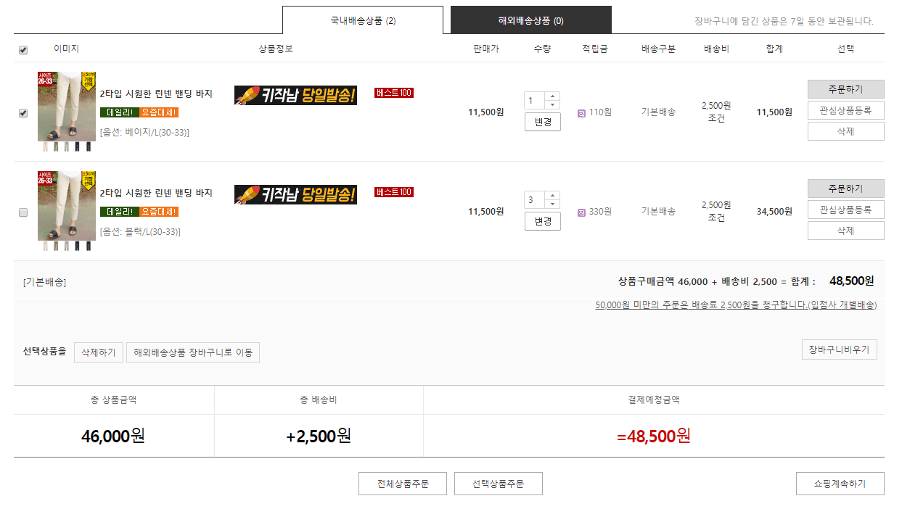
화면번호 | BKT1001
화면내용 | 쇼핑몰 장바구니 - 메인
 |  | 1. [장바구니 목록 옵션] 썸네일이미지/상품명/판매가/수량/합계/주문하기 버튼/삭제 체크박스를 통해 주문할 상품 선택 후 주문하기 화면으로 이동
 |  | [상품명 클릭시] 해당 상품 상세 페이지로 이동.
 |  | [비회원의 경우] 쿠키를 통해 장바구니 처리. [중요] 비회원일 때 상품을 담아 장바구니에 담은 내역은 회원이 로그인 해서 장바구니를 보았을 때 비회원일 때 담았던 상품들이 추가 되어야 한다.
 |  | 2. [체크박스가 체크된 상품] 선택상품주문 버튼 클릭시 체크박스로 클릭된 제품만 가지고 결제 결제예정금액에 대해 동적으로 안내 표시.
1
2

Slide 23
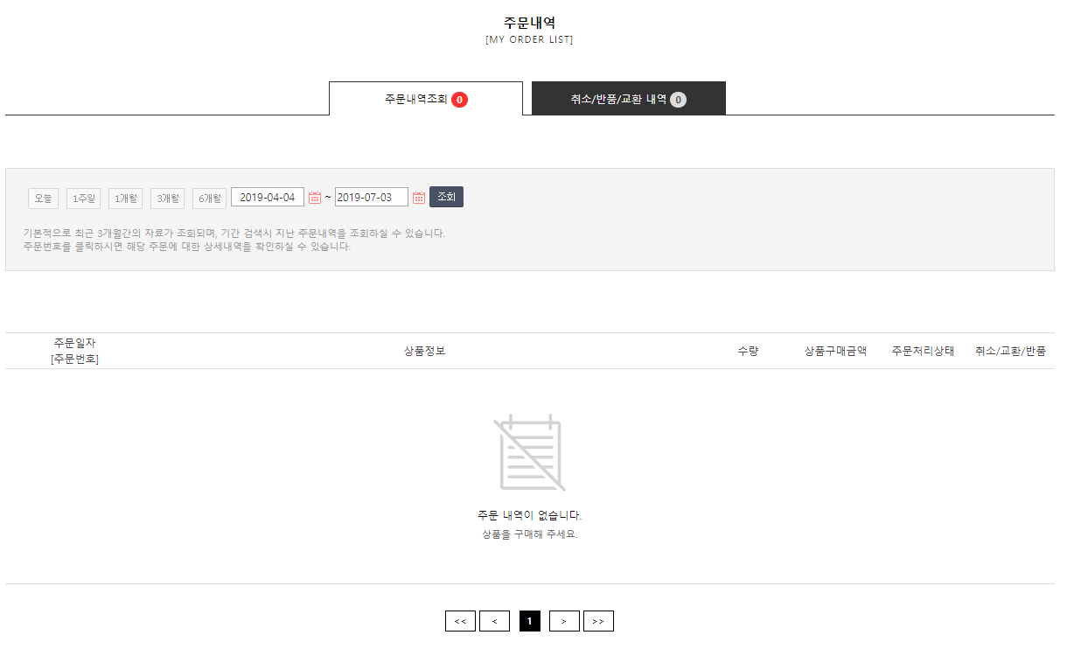
화면번호 | ORH1001
화면내용 | 쇼핑몰 주문내역 - 메인
 |  | 1. [주문내역 리스트 옵션] 주문일자/주문번호/상품정보/수량/구매금액/주문상태(취소/교환/환불)
 |  | 2. [주문내역이 없을 경우] “주문 내역이 없습니다.” 문구를 보여줌.
 |  | 3. 조회조건으로 기간 입력. Ex. 2019-04-04~2019-07-03 화면 진입 시 디폴트로 최근 3개월 내역을 보여줌.
 |  | 4. 주문내역이 많을 것을 고려하여, 페이징 처리.
1
3
2
4

Slide 24
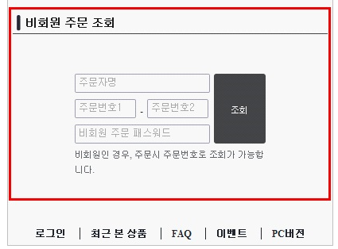
화면번호 | ORH1002
화면내용 | 쇼핑몰 주문내역 – 비회원 진입시
 |  | 1. [비회원 주문 조회의 경우] 주문자명/주문번호/주문 패스워드를 통해 주문내역을 조회할 수 있도록 함.
 |  | 2. [조회 버튼 클릭시] [ORH1001 - 주문내역] 페이지로 이동 주문한 상품에 대한 리스트만 보임. [조회 내용이 없을 경우] “해당 주문 정보로 조회된 주문내역이 없습니다.” 문구 출력
1
2

Slide 25
관리자 페이지

Slide 26
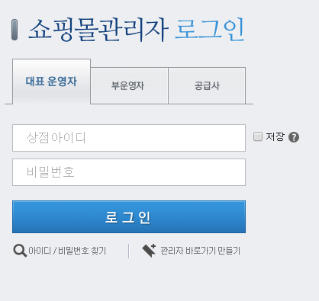
화면번호 | LOG0001
화면내용 | 관리자 로그인 화면
 |  | [관리자 계정 정보] 관리자 아이디: 15자 이하로 등록. 패스워드: 영문 대소문자/숫자/특수문자 중 2가지 이상 조합, 8자~16자.
 |  | [로그인 버튼] 클릭하여 로그인 성공 시 관리자 메인 화면 이동.
 |  | [저장 체크박스] 선택 후 로그인시 다음에 접속할 때 input 박스에 아이디 자동입력.
 |  | [로그인 실패시] “아이디 또는 비밀번호가 일치하지 않습니다.” 문구.

Slide 27
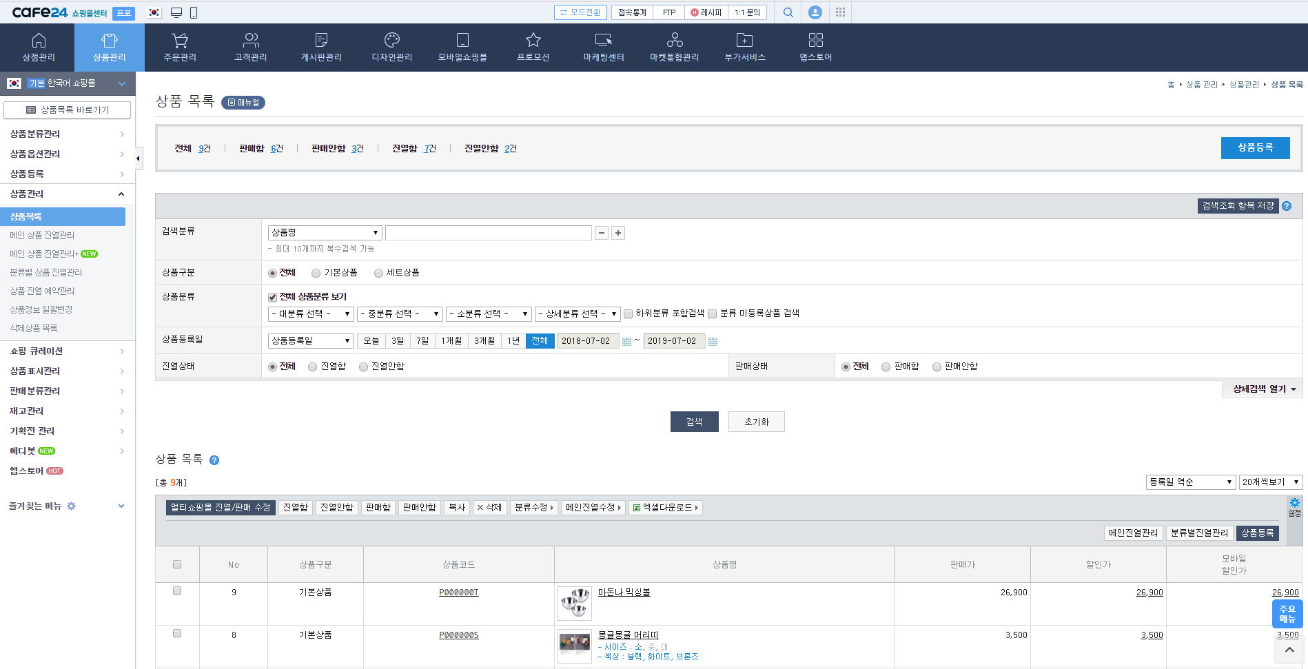
화면번호 | MAI0001
화면내용 | 관리자 메인 화면
 |  | [상단 탭 네비게이션 메뉴] 상품/진열관리 고객관리 주문관리 재고관리 순서 배치.
 |  | [메인화면 첫 진입] 시 상품/진열관리 탭을 클릭한 것과 동일한 화면을 보여줌. => 상품 리스트를 보여줌.
 |  | [좌측 네비게이션 메뉴] 사용x

Slide 28
화면번호 | ITM0001
화면내용 | 관리자 상품/진열 관리 - 메인
 |  | [상품 검색 키워드 옵션 – 셀렉트 박스] 상품 검색 키워드 옵션: 상품 번호, 상품명이 있음.
 |  | [상품 검색 옵션] 진열상태(전체, 진열함, 진열안함) 상품분류(티셔츠, 바지, 신발.. 등) 등록일(시작일~종료일) ex. 입력날짜형식: 2018-06-18
 |  | [조회 결과 리스트] 상품 번호 상품 분류 상품 썸네일 이미지 상품명 재고 수량 재고분류(비재고, 한정재고) 판매가격(콤마(,) 천단위 구분)
 |  | [삭제 기능] 체크박스를 통해 여러 상품 삭제 가능. [상품명 클릭 시] [ITM0002 - 상세화면]으로 이동.
 |  | [중요] 비재고 상품은 수량에 상관없이 판매 가능합니다. 한정재고 상품은 제한된 재고까지 상품을 판매할 수 있습니다.

Slide 29
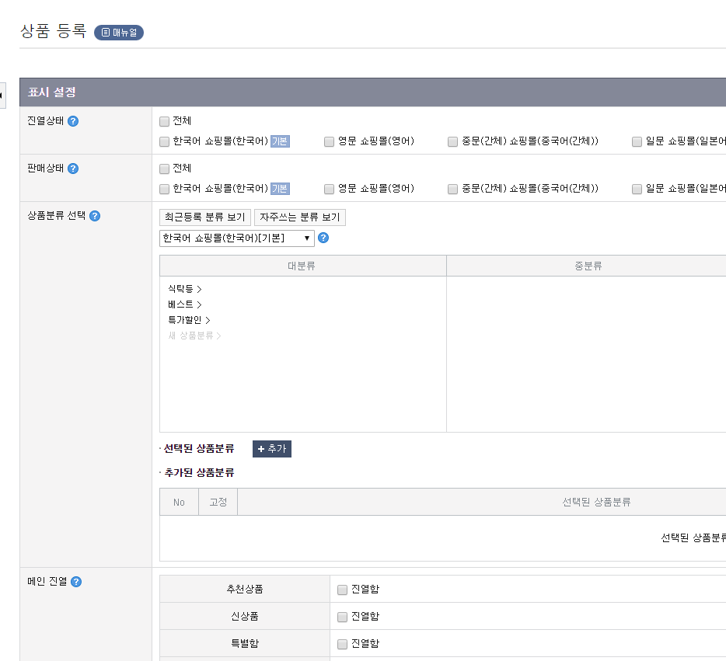
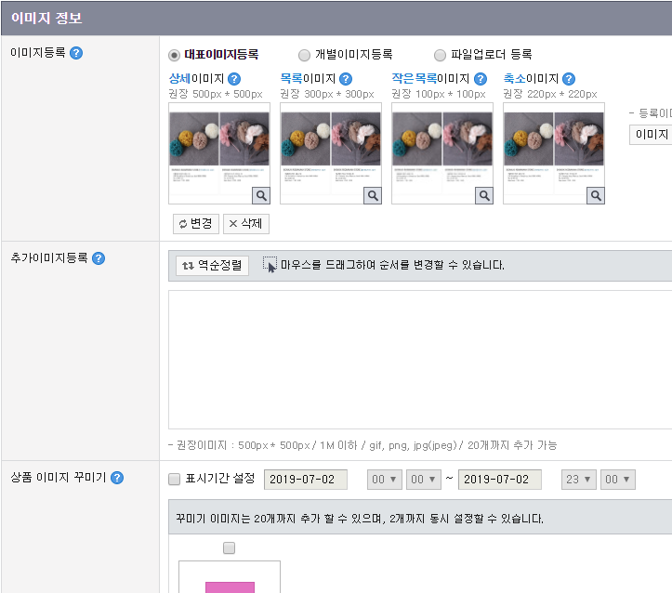
화면번호 | ITM0002
화면내용 | 관리자 상품/진열 관리 – 상세, 등록, 수정
 |  | [상품 옵션] 상품명(최대 60자) 상품분류(티셔츠, 바지, 신발.. 등) 진열상태(전체, 진열함, 진열안함) 상품 썸네일 이미지 상품 대표 이미지 재고 수량 재고분류(비재고, 한정재고) 판매 가격(콤마(,)로 천단위 구분)
 |  | [부가 설명] 조회, 등록, 수정 화면은 같으며, 폼 박스에 내용이 입력되어 있는 상태. 재고 관련 사항은 조회만 가능하며, 수정은 [재고관리] 화면에서 가능함.

Slide 30
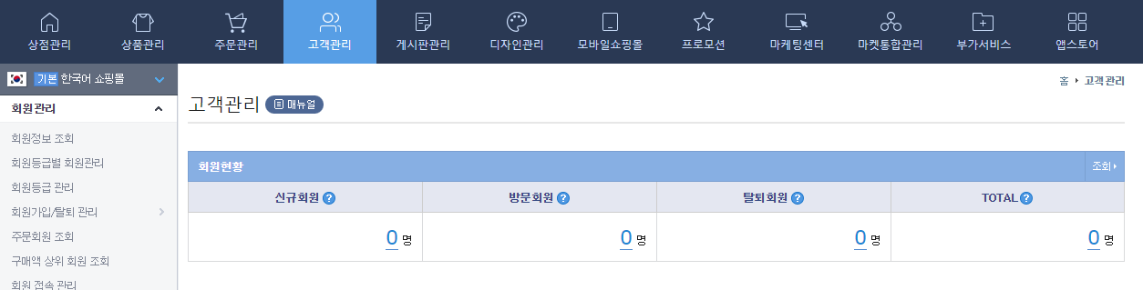
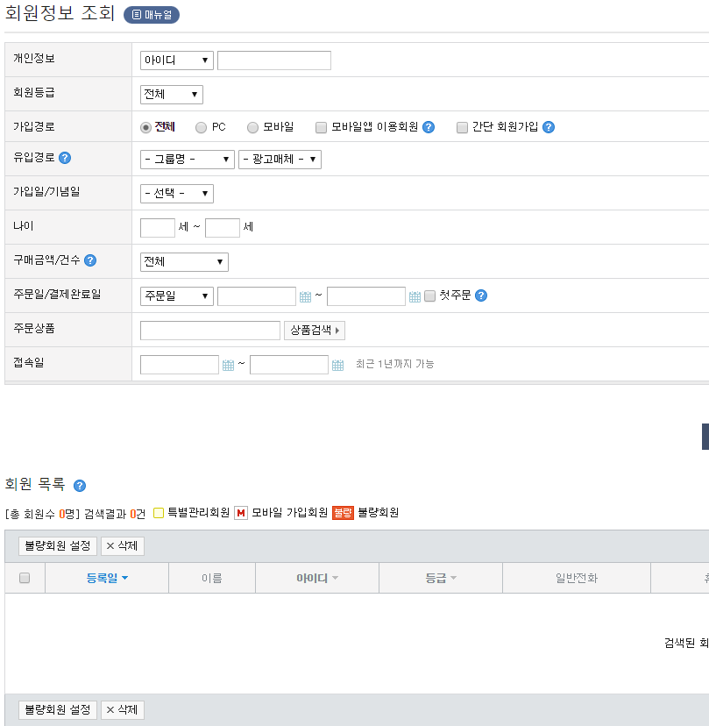
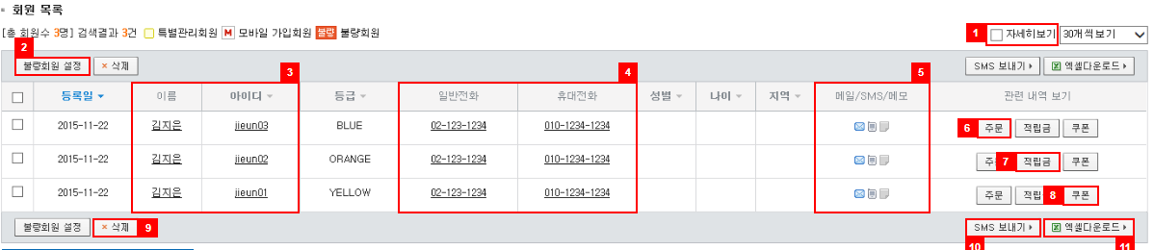
화면번호 | CST0001
화면내용 | 관리자 고객관리 - 메인
 |  | [회원현황] 신규회원: 오늘 가입한 인원 수. 방문회원: 오늘 로그인한 인원 수. TOTAL: 전체 회원 수.
 |  | [회원목록/정보 조회] 목록형태로 회원 정보를 표시.
 |  | [노출 회원정보] 아이디 가입일 이름 일반전화/휴대전화(000-0000-0000) 성별/나이
 |  | [검색옵션] [셀렉트박스] 이름, 아이디, 이메일, 전화번호, 휴대폰 번호 나이 가입일

Slide 31
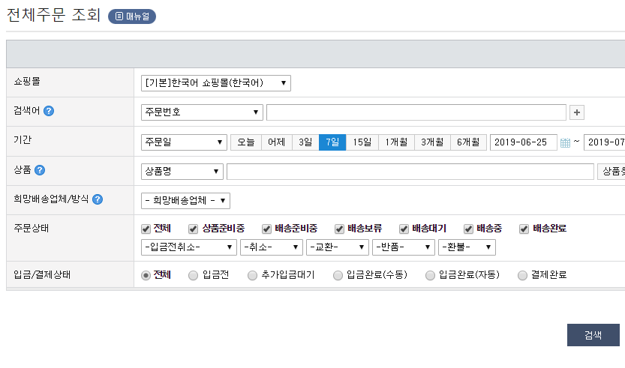
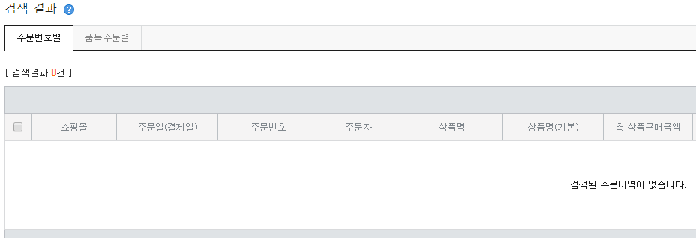

화면번호 | ORD0001
화면내용 | 관리자 주문관리 - 메인
 |  | [검색 옵션] [셀렉트박스] 주문번호, 주문자명, 주문자 아이디, 일반전화, 휴대전화, 배송지 주소, 메모내용 상품명 주문상태(상품준비중, 배송준비중, 배송보류, 배송대기, 배송중, 배송완료) – 체크 박스 (디폴트 전체 체크)
 |  | [검색 버튼 클릭시] 아래 검색 결과에 리스트 출력.
 |  | [검색 결과 없을 시] “검색된 주문내역이 없습니다.” 출력

Slide 32
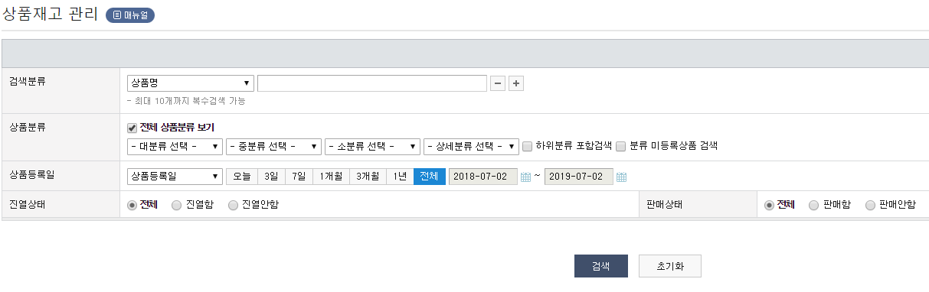
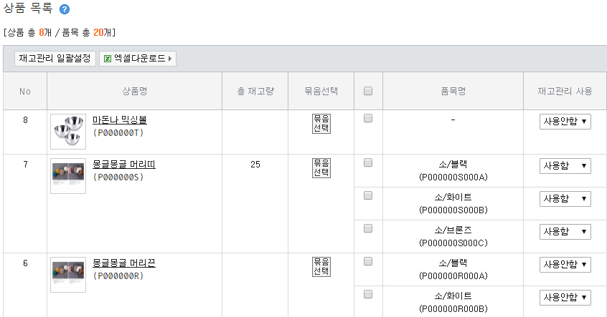
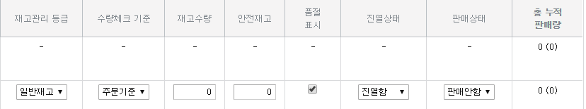
화면번호 | STK0001
화면내용 | 관리자 재고관리 - 메인
 |  | [재고 검색 키워드 옵션 – 셀렉트 박스] 상품 검색 키워드 옵션: 상품 번호, 상품 코드, 상품명이 있음.
 |  | [재고 검색 옵션] 진열상태(전체, 진열함, 진열안함) 상품분류(티셔츠, 바지, 신발) 등록일(시작일~종료일) ex. 입력날짜형식: 2018-06-18 판매상태(전체, 판매함, 판매안함)
 |  | [상품 목록 노출 옵션] 상품 번호, 상품명(상품코드), 총 재고량 재고관리 사용(사용함, 사용안함) 재고수량, 품절표시 진열상태(진열함, 진열안함) 판매상태(판매함, 판매안함) 총 누적 판매량 => {오늘 판매량} / ( 총 판매량 )
 |  | [저장 버튼 클릭시], 수정된 내용 저장

Slide 33
애플리케이션 보안

Slide 34
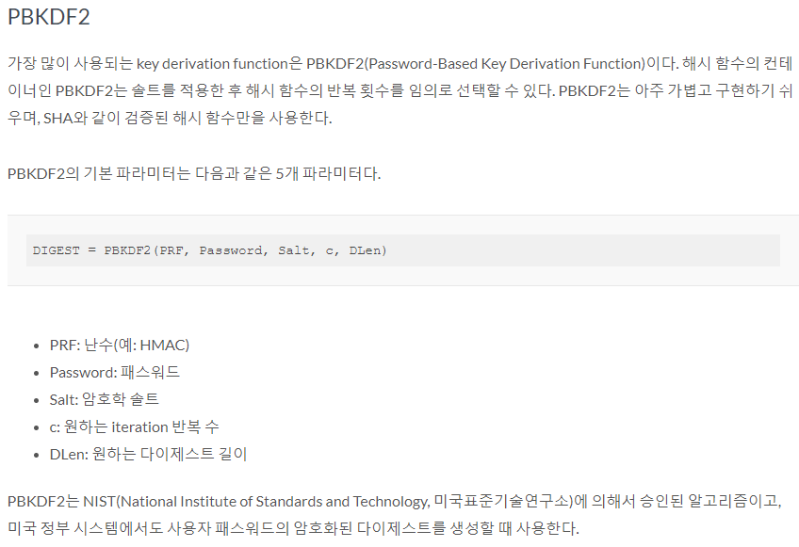
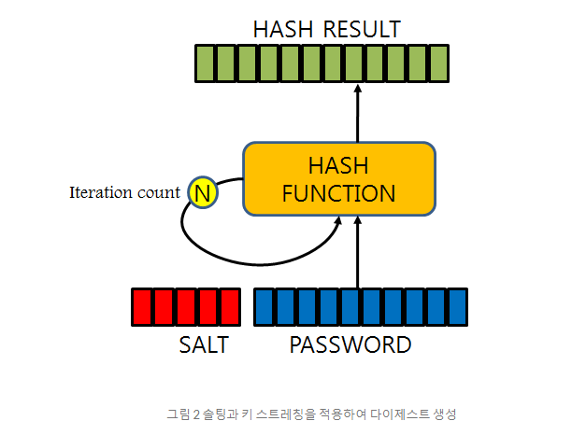
보안명 | 로그인 암호화
보안내용 | PBKDF2를 이용한 패스워드 암호화 알고리즘
 |  | Salt: 32바이트 이상 문자 추천. C: 1000회 이상 반복 추천.
 |  | 클라이언트에서 한번 서버에서 한번 적용. 회원가입시 사용자마다 고유의 salt 값 설정.
 |  | [참고 자료] https://d2.naver.com/helloworld/318732

Slide 35
보안명 | DB 개인정보 암호화
보안내용 | postgreSQL - pgcrypto 모듈 이용한 개인정보 암호화
 |  | convert_to/convert_from : 문자열 변환/복원 encode/decode : 16진수 인코딩/디코딩 encrypt/decrypt : 암호화/복호화
 |  | * 암호화 : utf8로 변환한 후, 암호화키로 'aes'알고리즘을 사용하여 암호화한 후, 그 값을 16진수(hex)로 encoding함 select encode(encrypt(convert_to('홍길동','utf8'),'ENC_KEY','aes'),'hex');
 |  | * 복호화 : 암호화의 역순. 16진수값을 decoding한 후 암호화를 해제하고, 그 값을 다시 utf8에서 변환함 select convert_from(decrypt(decode('encrypted_value','hex'),'ENC_KEY','aes'),'utf8');
 |  | - pgcrypto 모듈 설치법 https://jg-seo.tistory.com/39

Slide 36
보안명 | DB 개인정보 암호화 항목
보안내용 | 항목 리스트 나열.
암호화되어 저장되는 항목 - 이름, 비밀번호, 주소, 비밀번호 질문답변, 일반전화, 휴대전화, 이메일, 환불계좌 번호, 법인 번호 - 회원가입 항목 중 '사용자 추가' 항목 - 암호화 알고리즘: 가역 AES (Rijndael-128, -192, -256) / 비가역 PBKDF2 (비밀번호) - 여권 번호, 외국인 등록 번호 (외국인 등록 번호는 회원가입항목 설정에 따라 저장될 경우 AES로 저장됩니다.) - 주민 등록 번호, 여권 번호, 카드 정보, 바이오 정보는 저장 항목 없음

Slide 37
애플리케이션 성능

Slide 38
성능화면 | 상품 상세 페이지
성능내용 | 상세 페이지 성능 업그레이드
1. 확장성과 성능에 문제가 있을 경우 상품 상세 페이지는 MongoDB에서 JSON 형태로의 저장을 고려

